Slide 1


الفصل الثاني ( الدرس الأول ) :
جغرافيا
المعالم الطبيعية والبشرية ( الحصة الأولى)
إعداد : مريم خليفة المسافري

Slide 2
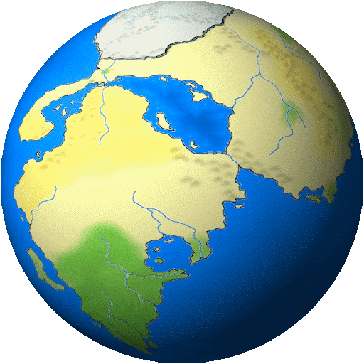

التهيئة
اقرأ الكلمة التالية :
الْـجُــغْـرافيـا
ماذا تعرف عن الْجُغرافيا؟
العلم الذي يدرس وما عليها.

Slide 3
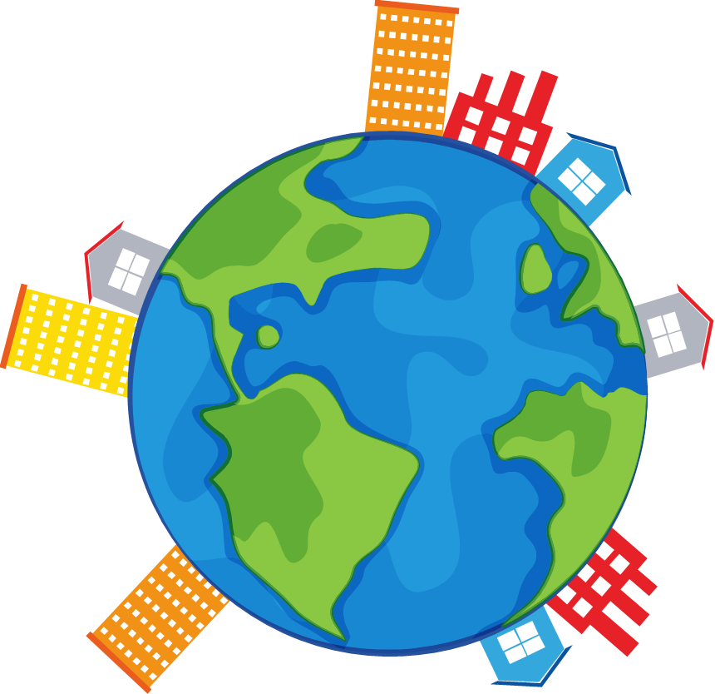
التهيئة
قارن:
استنتج درسنا لليوم
تحدث عن الفرق بين الصورتين
ماذا نسمي المعالم التي صنعها الإنسان على الأرض؟
الجغرافيا (المعالم الطبيعية والمعالم البشرية )
ماذا نسمي المعالم التي أوجدها الله في الأرض؟

Slide 4
الأهداف
يحدد المتعلم المعالم الطبيعية الرئيسية لسطح الأرض .
يميز المتعلم بين المعالم الطبيعية والمعالم البشرية.
يحدد المتعلم المعالم البشرية والطبيعية في دولتنا الحبيبة .

Slide 5
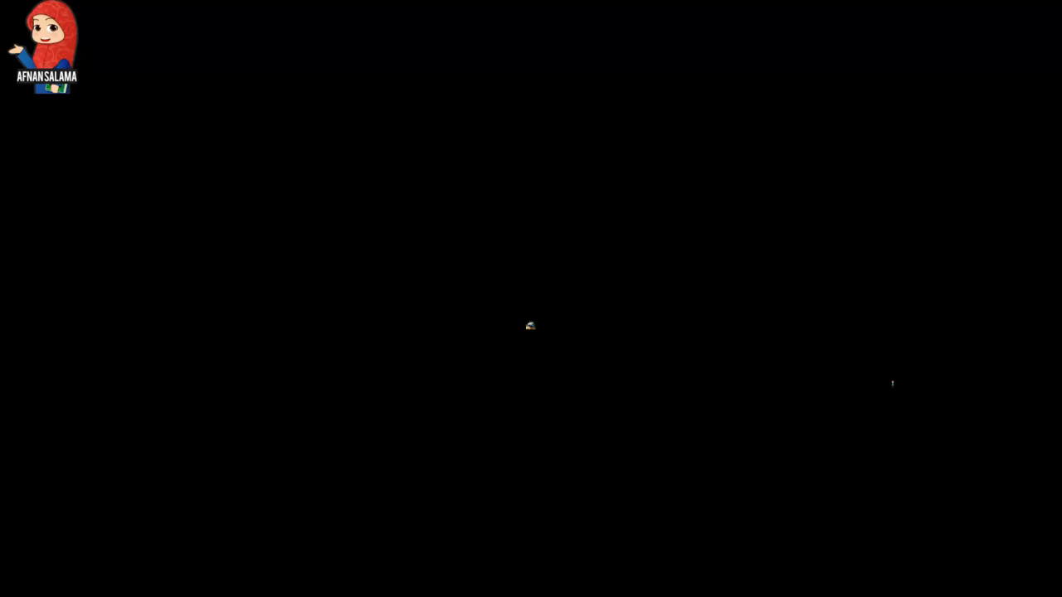
عرض الدرس
أولاً: المعالم الطبيعية
لنتعرف على المعالم الطبيعة على الأرض :

Slide 6
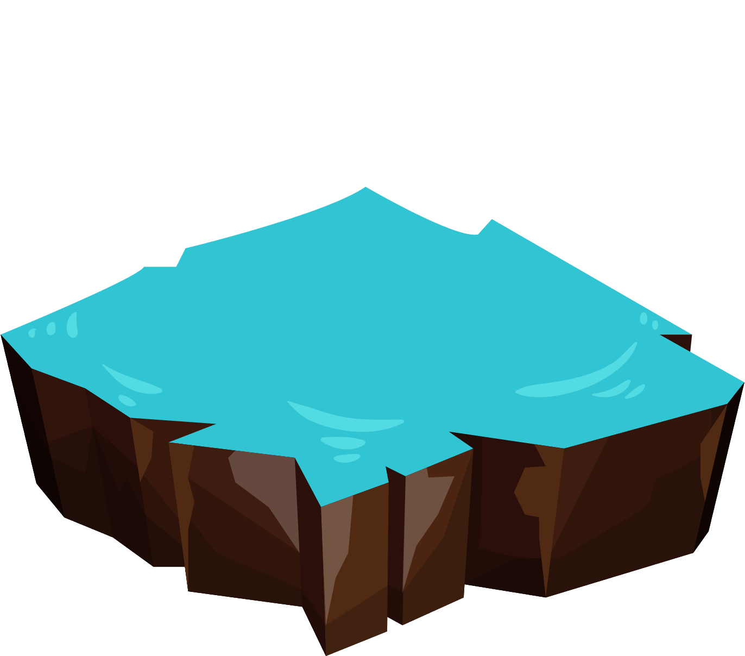
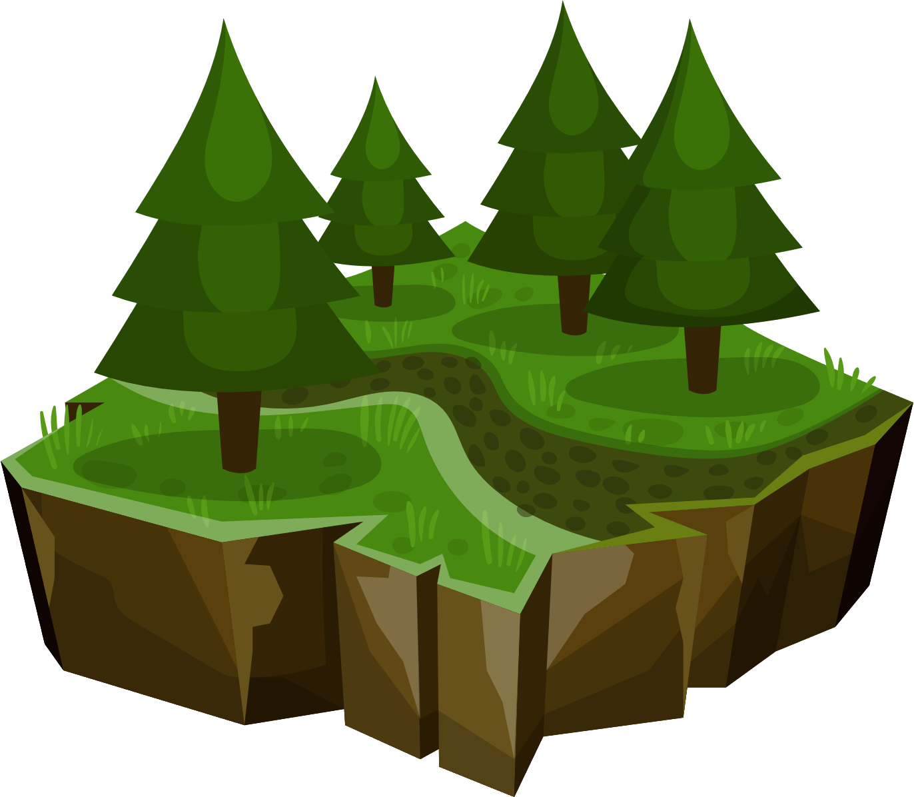
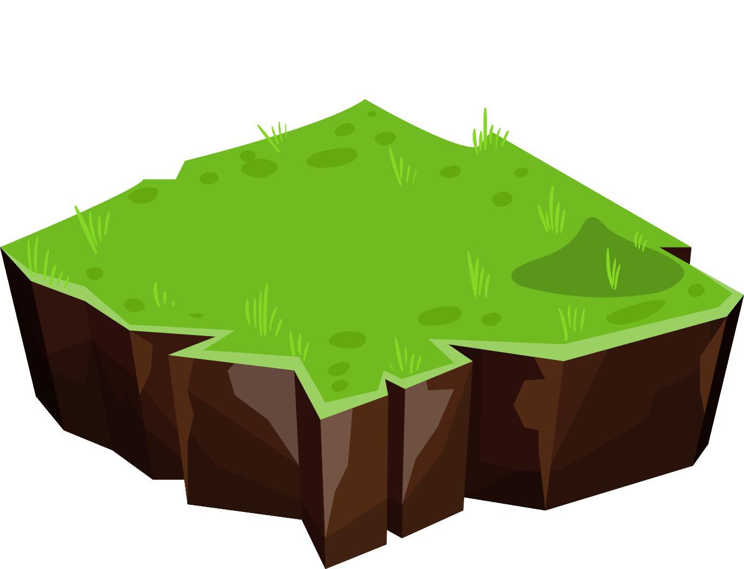
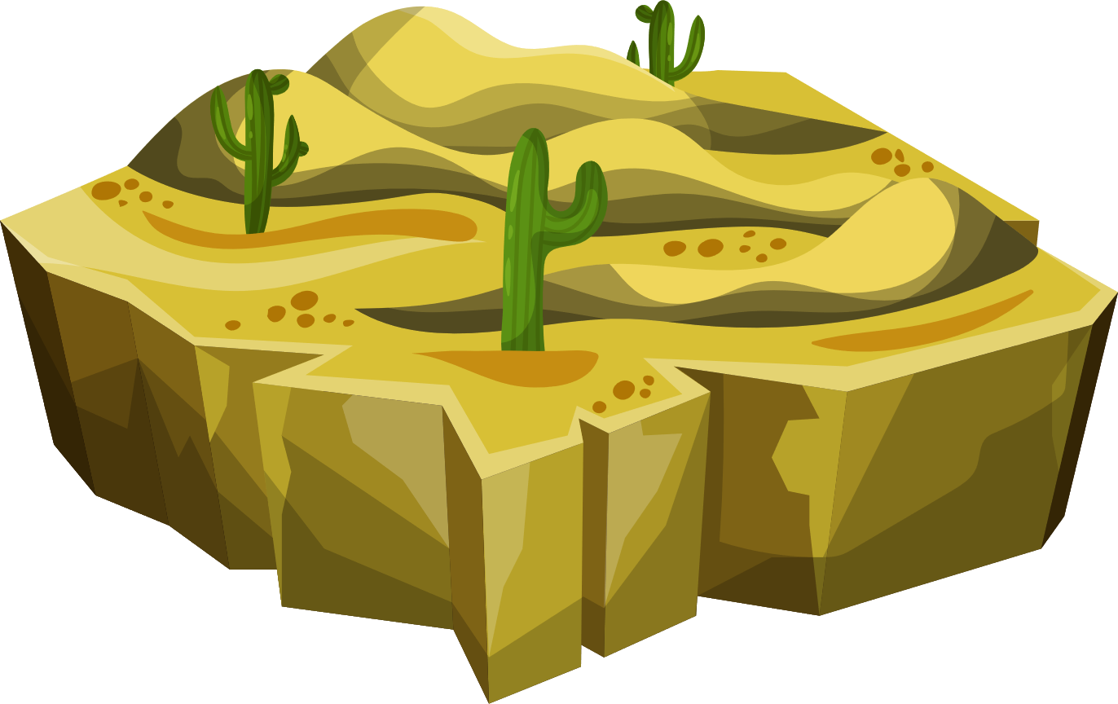
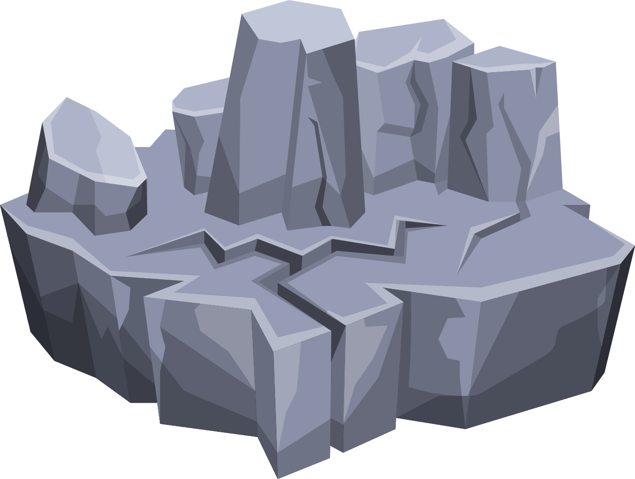
عرض الدرس
لنتعرف على المعالم الطبيعة على الأرض :
المعالم الطبيعية
المسطحات المائية
(محيطات –بحار-أنهار-بحيرات)
الغابات
الصحراء
السهول
الجبال

Slide 7

عرض الدرس
ثانياً: المعالم البشرية
ماهي المعالم البشرية برأيك ؟
هي الأماكن التي بناها الإنسان وشيدها .

Slide 8
عرض الدرس
ماذا بنى الإنسان على الأرض ؟
المباني والمدن
الطرق
المزارع
الجسور والأنفاق

Slide 9
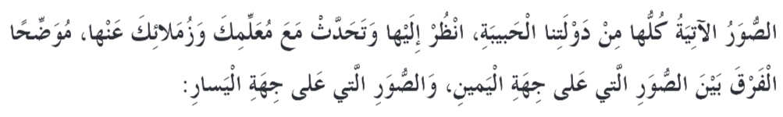
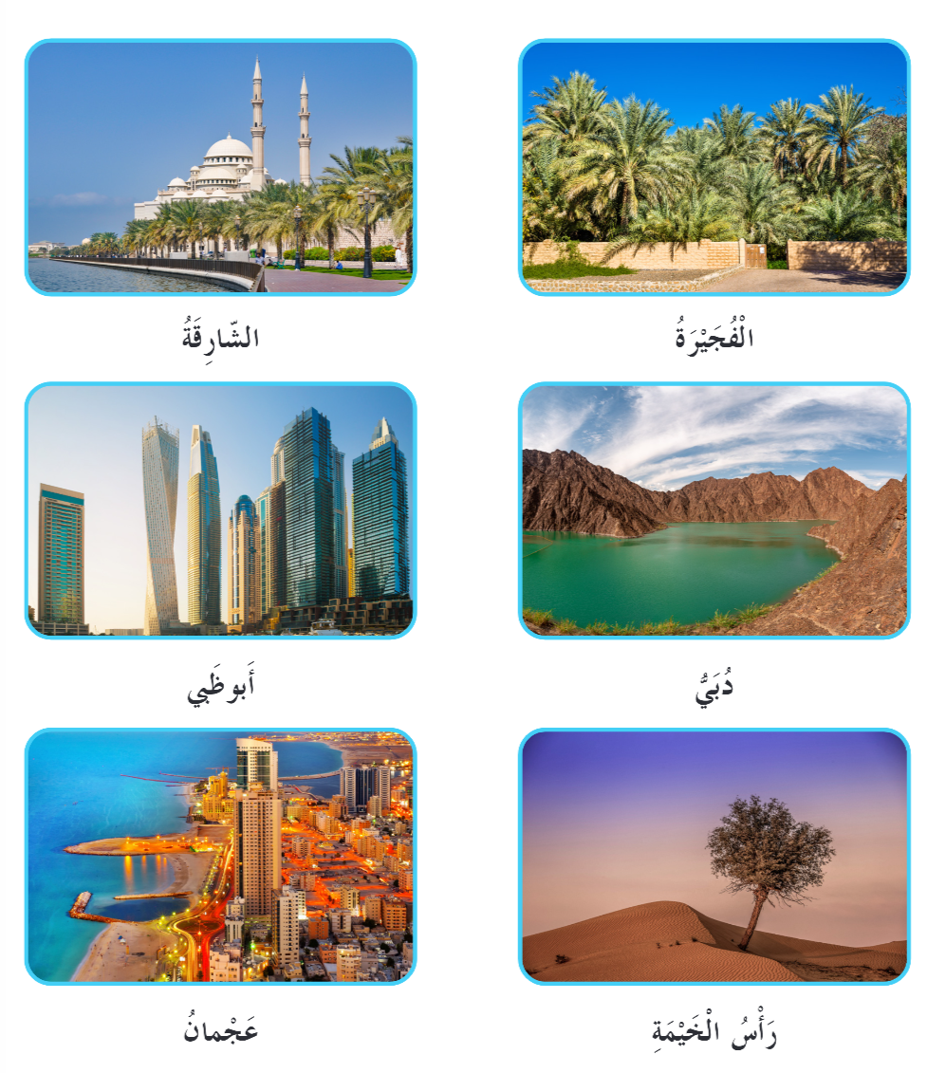

عرض الدرس

Slide 10
عرض الدرس

Slide 11
عرض الدرس

Slide 12
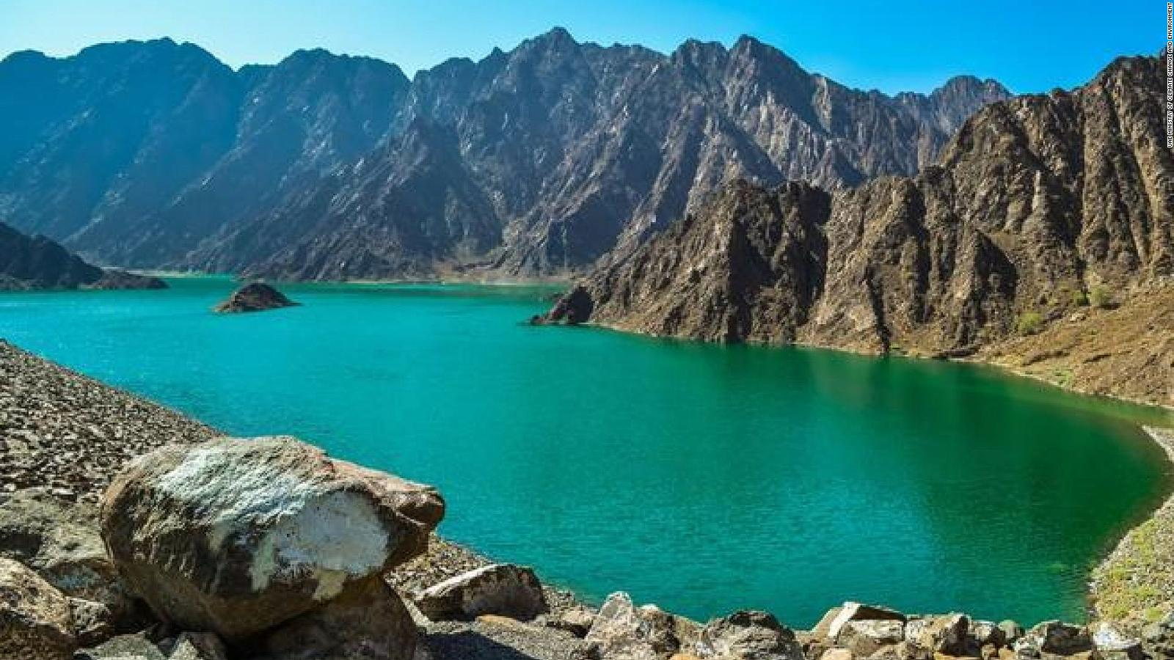

التقويم البنائي
حدد نوع المعلم التالي :
معْـلَم بَـشَري
معْـلَم طبيعي

Slide 13
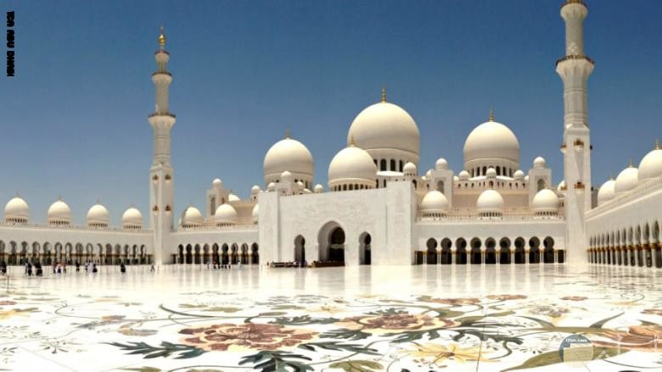
التقويم البنائي
حدد نوع المعلم التالي :
معْـلَم بَـشَري
معْـلَم طبيعي

Slide 14
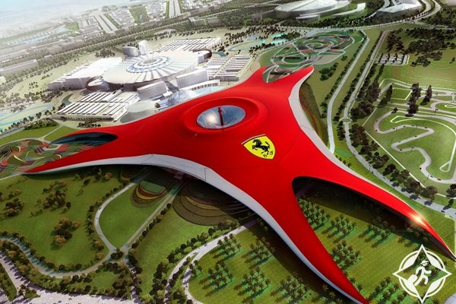
التقويم البنائي
حدد نوع المعلم التالي :
معْـلَم بَـشَري
معْـلَم طبيعي

Slide 15
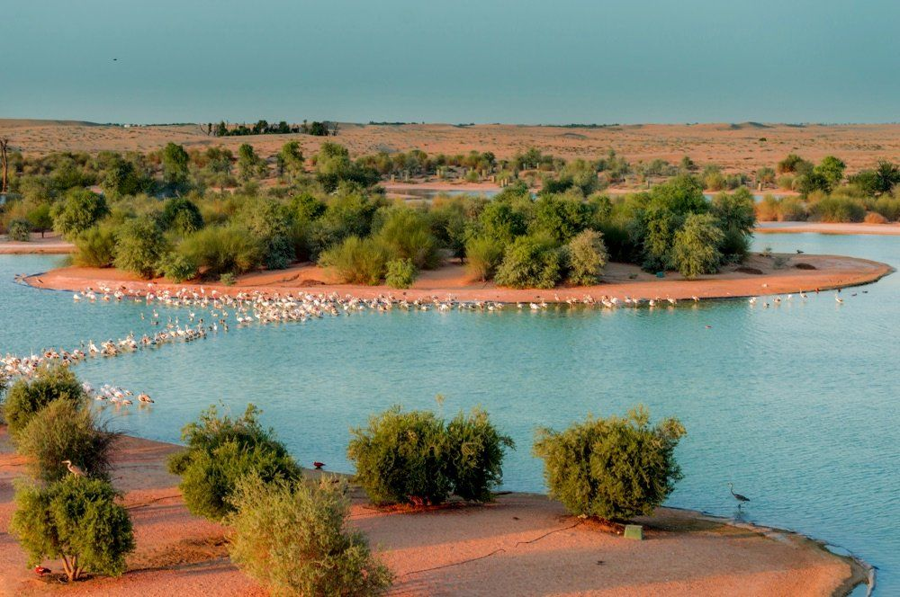
التقويم البنائي
حدد نوع المعلم التالي :
معْـلَم بَـشَري
معْـلَم طبيعي

Slide 16
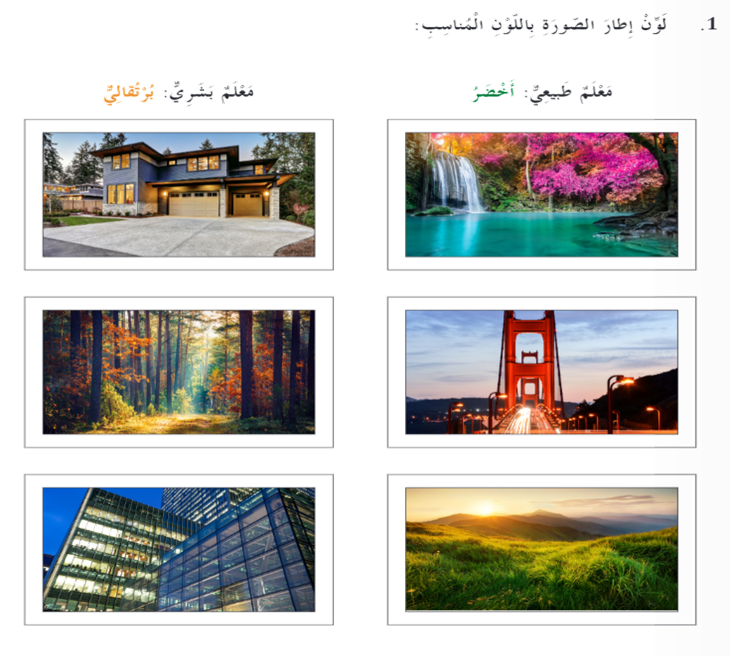
التقويم الختامي

